Slide 1
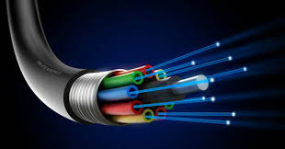
LA FIBRA OPTICA
A

Slide 2
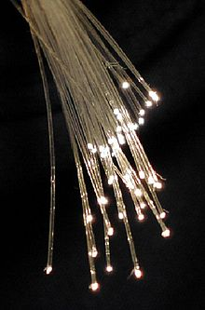
QUE ES LA FIRBRA OPTICA
La fibra óptica es un medio de transmisión, empleado habitualmente en redes de datos y telecomunicaciones, consiste en un hilo muy fino de material transparente, vidrio o materiales plásticos, por el que se envían pulsos de luz que representan los datos a transmitir. El haz de luz queda completamente confinado y se propaga por el interior de la fibra con un ángulo de reflexión por encima del ángulo límite de reflexión total, en función de la ley de Snell. La fuente de luz puede provenir de un láser o un diodo led.

Slide 3
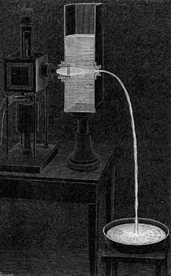
HISTORIA DE LA FIBRA OPTICA
Los antiguos griegos usaban espejos para transmitir información, de modo rudimentario, usando luz solar. En 1792, Claude Chappe diseñó un sistema de telegrafía óptica, que, mediante el uso de un código, torres y espejos distribuidos a lo largo de los 200 km que separan a Lille de París, conseguía transmiAunque en 1820 eran conocidas las ecuaciones por las que se rige la captura de la luz dentro de una placa de cristal lisa, no sería sino 90 años más tarde cuando estas ecuaciones se aplicaron hacia los llamados cables de vidrio gracias a los trabajos de los físicos Demetrius Hondros y Peter Debye en 1910.tir un mensaje en tan sólo 16 minutos.

Slide 4
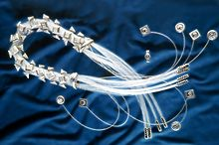
PROCESO DE FABRICACION
Fue desarrollado originalmente por Corning Glass y modificado por los Laboratorios Bell para su uso industrial. Utiliza un tubo de cuarzo puro de donde se parte y es depositada en su interior la mezcla de dióxido de silicio y aditivos de dopado en forma de capas concéntricas. A continuación en el proceso industrial se instala el tubo en un torno giratorio.

Slide 5
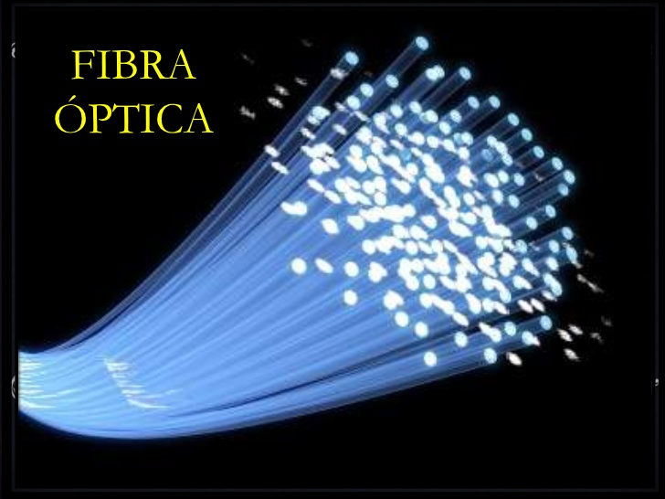
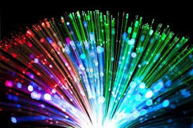
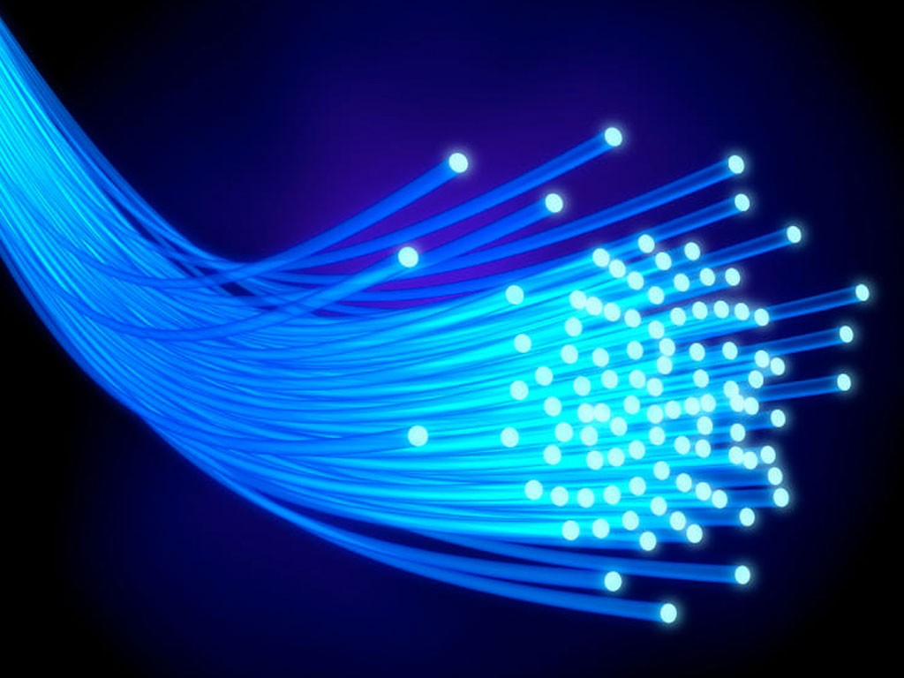
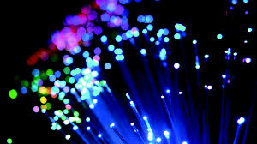
TIPOS DE FIBRAS OPTICAS

